Slide 1
Програмна система обліку та планування обов’язкових заходів по догляду за тваринами на фермі
Харківський національний університет радіоелектроніки
Виконав:
студент групи ПЗПІз-22-1
Богатов І.С.
Керівник: Бабій А.С.
Харків-2026

Slide 2
Завдання:
Розробити програмну систему обліку та планування обов’язкових заходів по догляду за тваринами на фермі з:
Графічним інтерфейсом користувача
Мовою програмування C#
Використанням реляційної СУБД MySQL
Рольовим доступом (Admin/Worker)
Обліком поголів'я за локаціями
Довідником процедур
Формуванням завдань для персоналу
Інтерактивним контролем виконання завдань
Під ОС Windows

Slide 3
Проблеми існуючого підходу
паперовий облік та журнали займають багато місця та не зручні у користуванні
пропуск обов'язкових процедур
людський фактор
складність контролю виконання завдань
відсутність єдиної системи планування та збереження даних

Slide 4
Визначення вимог до проєкту
Розроблена програма повинна мати такі функції:
ведення обліку тварин та їх розміщення
планування та контроль виконання заходів по догляду за тваринами
формування персональних завдань для працівників;
розмежування прав доступу між адміністратором і працівниками
централізоване зберігання та обробка інформації в базі даних
забезпечення оперативного контролю за виконанням завдань

Slide 5
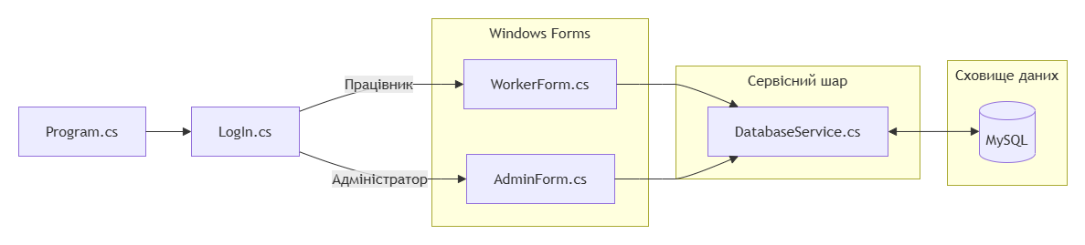
Структура системи

Slide 6
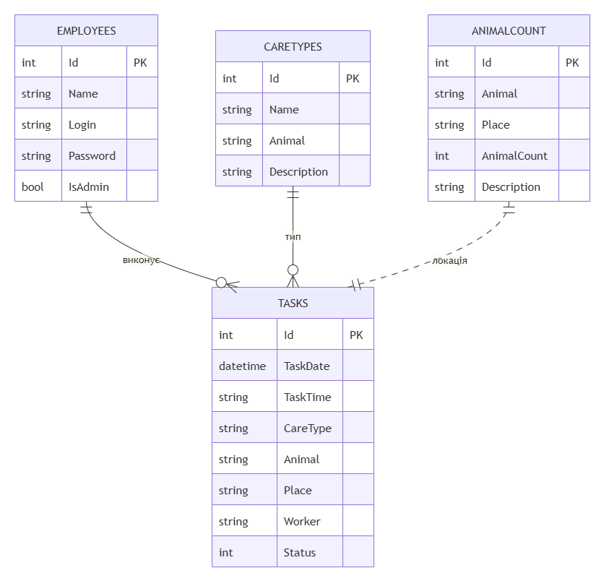
Структура бази даних

Slide 7
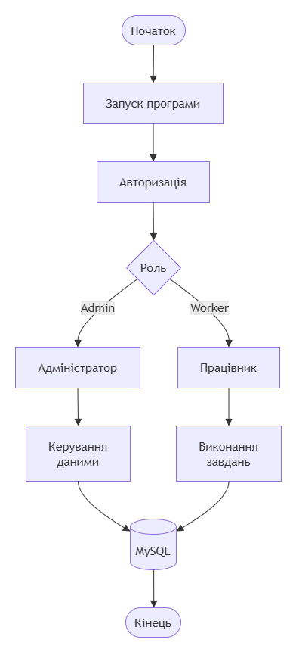
Загальний алгоритм роботи системи

Slide 8
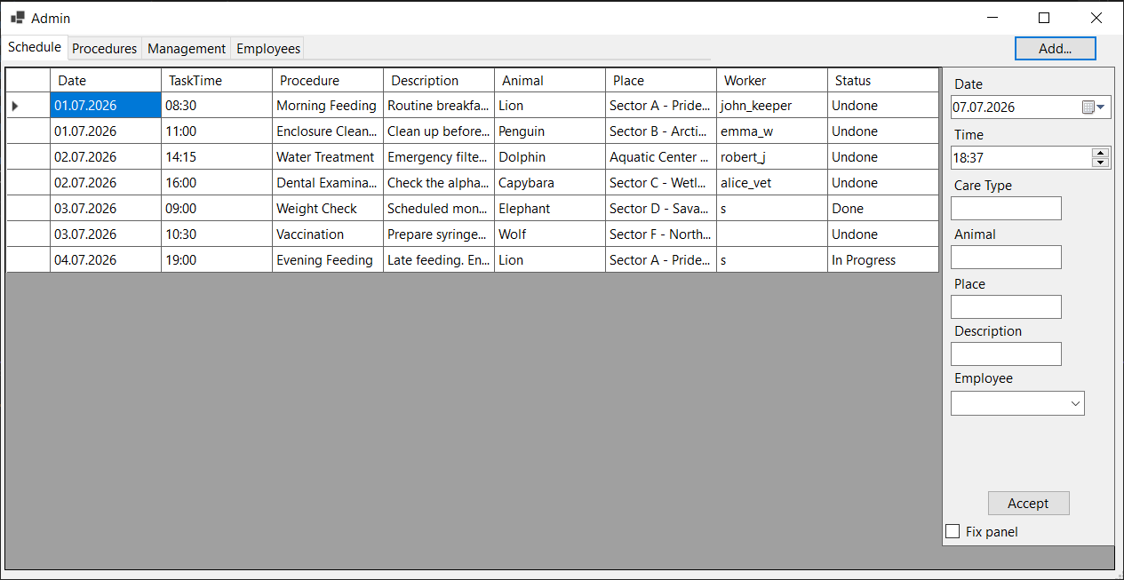
Форма адміністратора
Адміністратор має можливість:
керувати працівниками
створювати завдання
редагувати процедури
вести облік поголів'я
переглядати інформацію

Slide 9
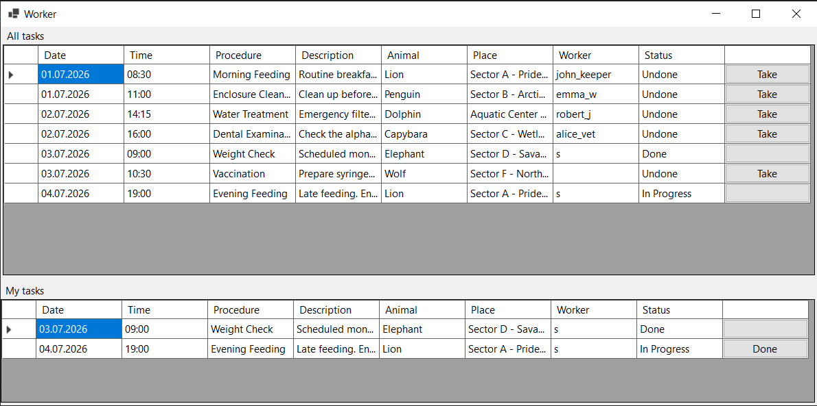
Форма працівника
Працівник може:
переглядати доступні завдання
брати завдання у роботу
переглядати власний список
відмічати виконання
оновлювати статус завдань

